Slide 1
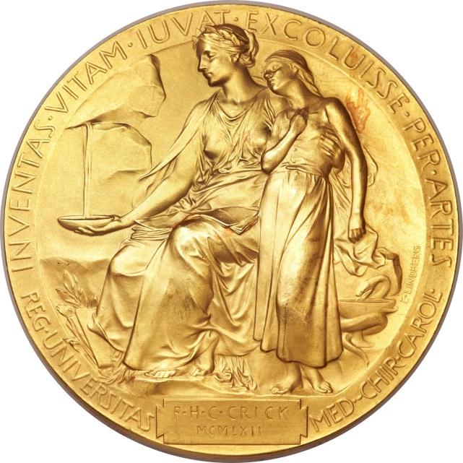
Нобелевские премии по физиологии и медицине 2012-2017
Фролова Татьяна Сергеевна
Новосибирский институт органической химии СО РАН
Институт цитологии и генетики СО РАН Новосибирский государственный университет

Slide 2
« ... одна часть тому, кто сделает наиболее важное открытие или изобретение в области физики; другая — тому, кто сделает наиболее важное открытие или усовершенствование в области химии; третья — тому, кто сделает наиболее важное открытие в области физиологии или медицины; четвёртая — тому, кто создаст наиболее выдающееся литературное произведение идеалистического направления; пятая — тому, кто внёс наиболее существенный вклад в сплочение наций, уничтожение рабства или снижение численности существующих армий и содействие проведению мирных конгрессов…»

Slide 3
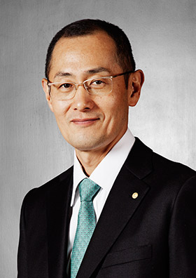
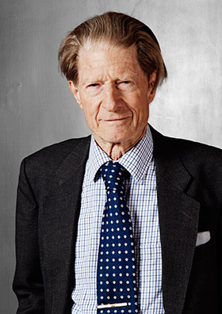
2012 За работы в области биологии развития и получения индуцированных стволовых клеток.
Синъя Яманака (1962)
Университет Киото, Япония
Институт Глэдстоун, США
Область исследований: генетика
Сэр Джон Гёрдон (1933)
Институт Гёрдона, Великобритания
Область исследований: генетика

Slide 4
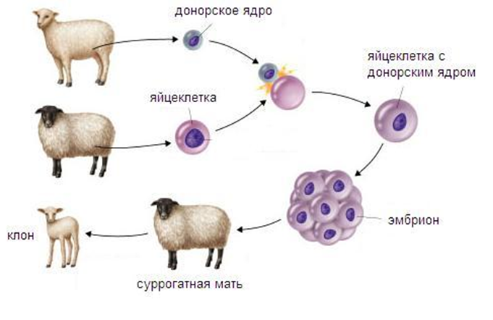
Овечка Долли

Slide 5
Индуцированные плюрипотентные стволовые клетки (ИПСК)
Эмбриональные стволовые клетки человека

Slide 6
Стволовые клетки имеют свою иерархию и различный репродуктивный потенциал.
тотипотентные
плюрипотентные
мульти- и унипотентные

Slide 7
Способы получения ИПСК

Slide 8
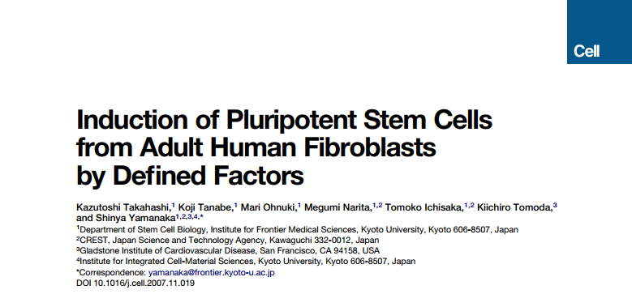
«Коктейль Яманаки» из транскрипционных факторов:
Oct3/4 и Sox2 поддерживает плюрипотентность
c-Myc облегчает трансформацию
Klf4 регулирует синтез Oct4 и Sox2

Slide 9
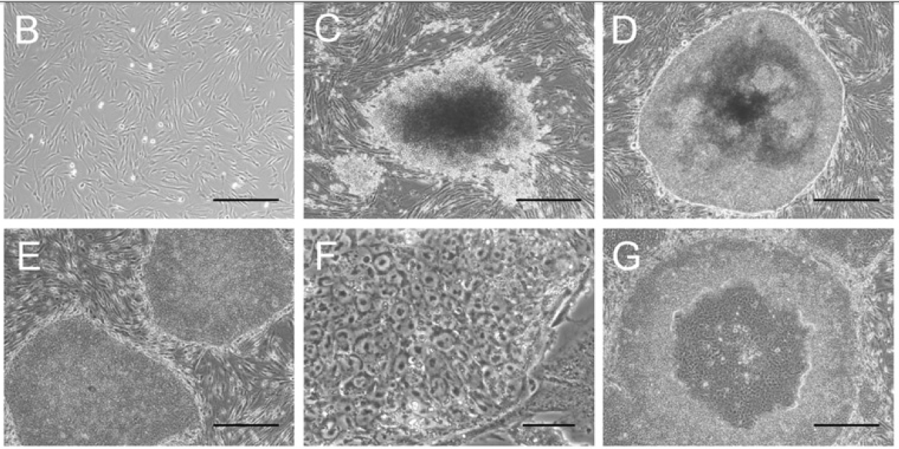
В – человеческие фибробласты
С – колония неэмбриональных СК
D – колония эмбриональных СК
E – колония ИПСК
F – колония ИПСК в большем разрешении
G – спонтанная дифференцировка ИПСК

Slide 10
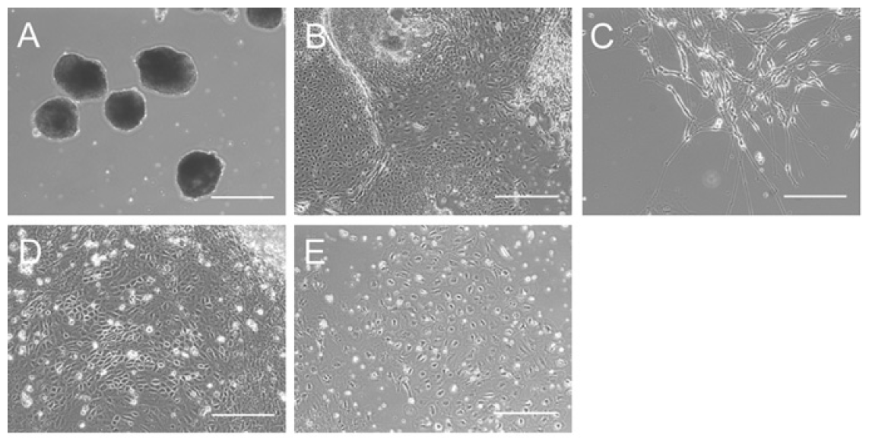
A – плавающие ИПСК (8 дней)
В – дифференцированные ИПСК (16 дней)
С – нейроноподобные клетки (16 дней)
D – эпителиальные клетки (16 дней)
E – мезодермальные производные (16 дней)

Slide 11
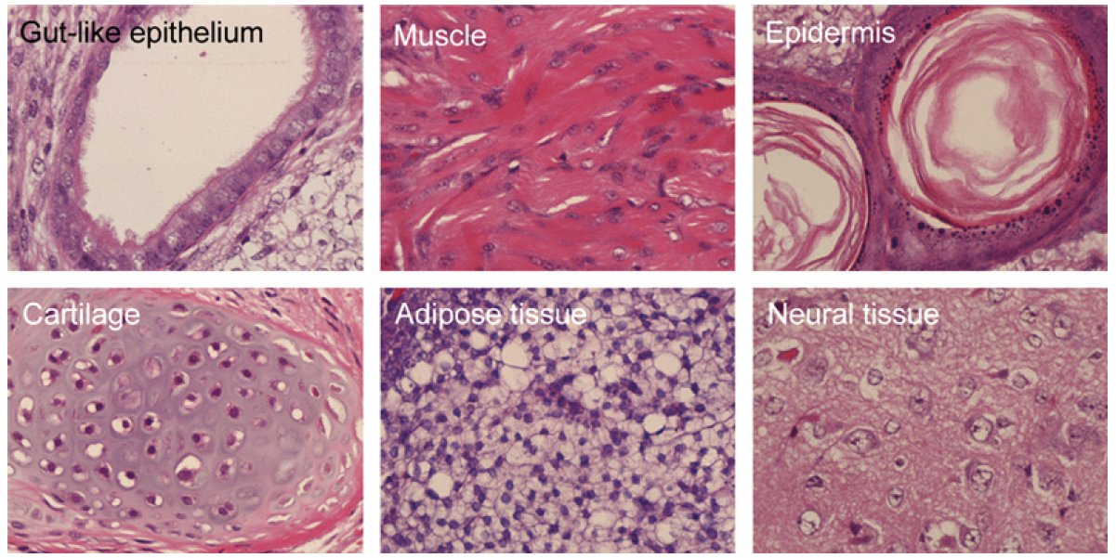
Развитие тератом у иммунодефицитных мышей через 9 недель после трансплантации ИПСК

Slide 12
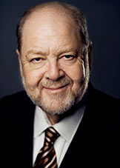
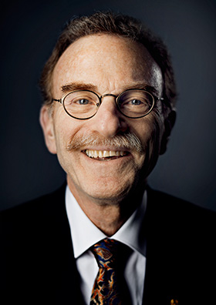
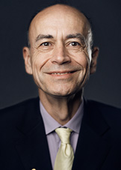
2013 За открытия механизмов регуляции везикулярного транспорта — основной транспортной системы наших клеток
Джеймс Ротман (1950)
Йельский университет, США
Область исследований: биохимия,
физиология клетки
Рэнди Шекман (1948)
Калифорнийский университет, США
Область исследований: клеточная физиология, генетика
Томас Зюдхоф (1955)
Стэнфордский университет, США
Область исследований: клеточная физиология, нейрофизиология

Slide 13
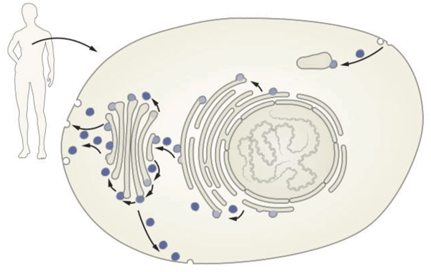
Везикулярный транспорт
Каждая клетка нашего организма сложно устроена, и масса важных функций выполняется внутри специальных органелл, «одетых» общей клеточной мембраной. Молекулы, производимые в клетке, «упаковываются» в специальные мембранные пузырьки (везикулы) и доставляются точно вовремя и точно по адресу — будь то та же самая или другая клетка.

Slide 14
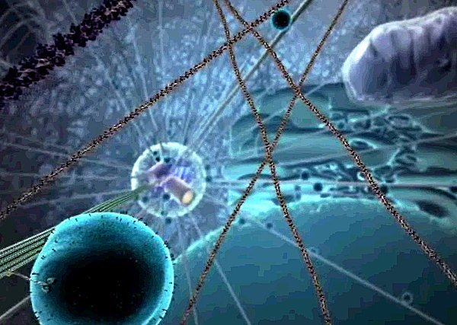
Предыдущие нобелевские премии в этой области
1906 г., К. Гольджи – аппарат Гольджи
1974 г., А. Клод, Д. Паладе и К. Де Дюв – везикулярный транспорт
1999 г., Г. Блобел – «бирки с адресом» на везикулах
Однако вопрос остается открытым: как молекулы столь точно и своевременно доставляются по адресу?

Slide 15
Р. Шекман: гены везикулярного транспорта
Модельный объект:
пекарские дрожжи
(Saccharomyces cerevisiae)
sec1, sec2 и еще 21 ген, отвечающий за регуляцию везикулярного транспорта:
на уровне эндоплазматической сети
на уровне аппарата Гольджи
за пределы клетки

Slide 16
Дж. Ротман: белки везикулярного транспорта
Передача нервного импульса в синапсе: терминальный этап везикулярного транспорта
Комплекс SNARE:
VAMP/синаптобревин
SNAP-25 (sec17), который связывается с мембраной через NSF (sec18)
синтаксин

Slide 17
Т. Зюдхоф: временной контроль слияния везикул
Выброс медиатора в синапсе
Са²⁺-зависимые белки:
комплексин – кальциевая чувствительность пресинаптической мембраны
синаптотагмин – сенсор концентрации Са²⁺

Slide 18
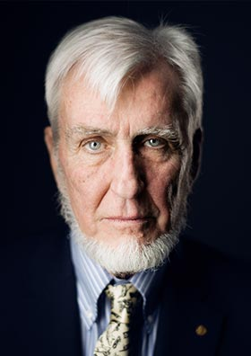
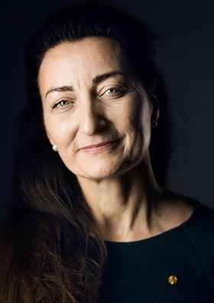
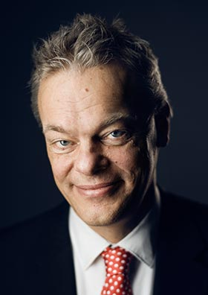
2014 За открытие нейронов, составляющих систему позиционирования в головном мозге
Джон О’Киф(1939)
Университетский колледж Лондона
Область исследований: физиология,
пространственное поведение
Мей Бритт-Мозер (1963)
Норвежский университет естественных и технических наук
Область исследований: физиология,
пространственное поведение
Эдвард Мозер(1962)
Норвежский университет естественных и технических наук
Область исследований: физиология,
пространственное поведение

Slide 19
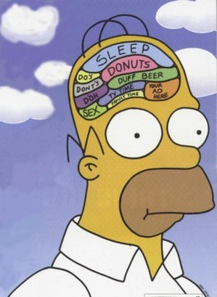
«Навигационная система» мозга
И. Кант, «Критика чистого разума» (1781): некоторые возможности головного мозга обеспечиваются его врожденными качествами, в том числе, возможность ориентироваться в пространстве и времени.
Э. Толмэн, 1948 г.: после изучения окружающего пространства в головном мозге животного формируется когнитивная карта, которая помогает в дальнейшем выбирать оптимальный маршрут.

Slide 20
Дж. О’Киф: обнаружение «клеток места» в гиппокампе
«Клетки места» – первый элемент GPS системы головного мозга. Их совокупность создает полную картину окружающего пространства.

Slide 21
Супруги Мозер: клетки «координатной оси» в энториальной коре
Гексагональная сеть, покрывающая все окружающее пространство, помогает мозгу определять расстояния, а не только положение животного в пространстве.

Slide 22
Другие элементы GPS системы мозга
«Клетки места» в гиппокампе (А),
«клетки направления»
в субикулуме (Б),
«клетки координатной сетки» в энторинальной коре (В)
+ «краевые клетки».

Slide 23
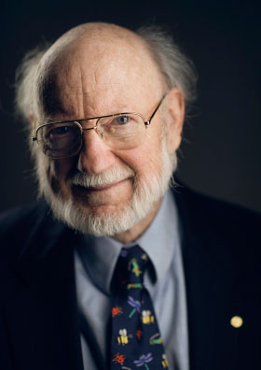
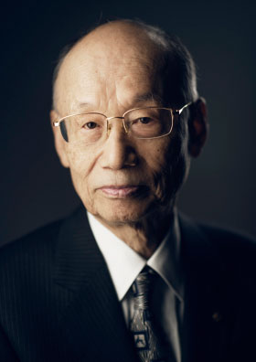
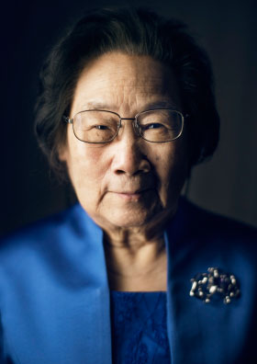
2015 За открытия, касающиеся новых методов борьбы с инфекциями, вызываемыми паразитическими круглыми червями За открытия, касающиеся новых методов борьбы с малярией
Уильям Кемпбелл (1930)
Университет Дрю, США
Область исследований: биохимия, фармацевтика
Сатоси Омура (1935)
Университет Китасато, Япония
Область исследований: биохимия, фармацевтика
Юю Ту (1930)
Китайская Академия традиционно йкитайской медицины
Область исследований: фармакология

Slide 24
Круглые черви-паразиты

Slide 25
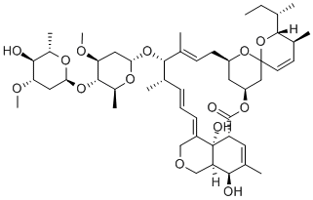
С. Омура и У. Кемпбелл: открытие авермектина
Механизм: связывание с ионными каналами нервных клеток беспозвоночных, приводящее к параличу

Slide 26
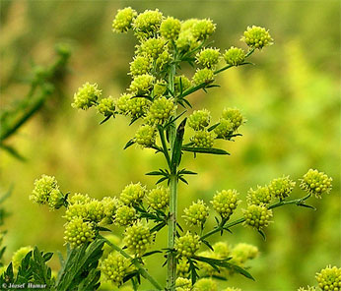
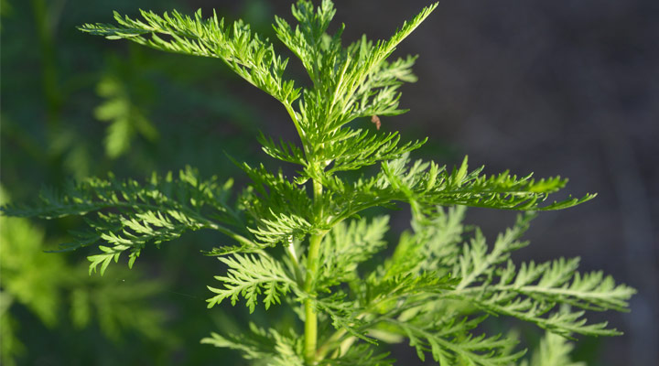
Малярия
Artemisia annua L.

Slide 27
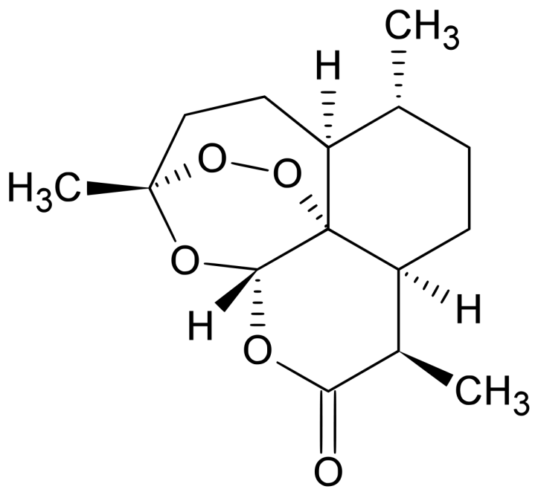
Ту Юю: открытие артемизинина
«Рецепты при неотложных случаях» Гэ Хуна

Slide 28
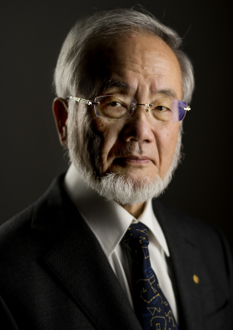
2016 За открытие механизмов аутофагии
Ёсинори Осуми (1945)
Токийский технологический институт
Область исследований: молекулярная биология

Slide 29
Механизм аутофагии

Slide 30
Формирование аутофагосом у дрожжей, дефицитных по гену протеиназы В
Позже командой Осуми было открыто еще 15 генов, регулирующих аутофагию

Slide 31
Распределение лауреатов по странам

Slide 32
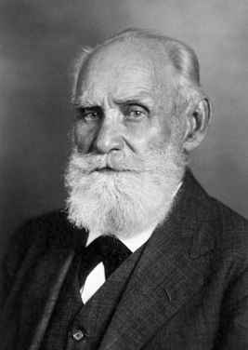
Лауреаты Нобелевской премии из России
И. П. Павлов, 1904
«За труды по физиологии пищеварения, расширившие и изменившие понимание жизненно важных аспектов этого вопроса».
И. И. Мечников, 1908
«За труды по иммунитету»

Slide 33
Собаки Павлова. Теория условных рефлексов
Если кормление связать с каким-либо внешним сигналом, идущим непосредственно перед принятием пищи, то данный сигнал будет ассоциироваться с едой.
Подобные временные связи, появляющиеся от сторонних внешних сигналов при определённых условиях, Павлов назвал условными рефлексами. Впоследствии было выяснено, что формируются и закрепляются они в больших полушариях головного мозга.

Slide 34
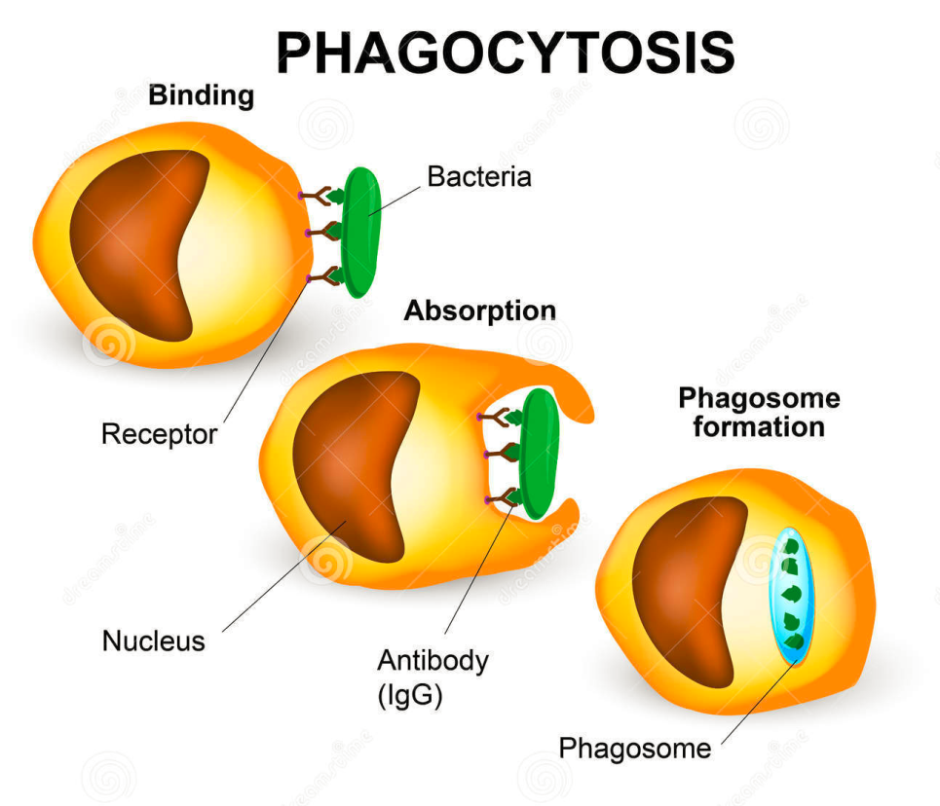
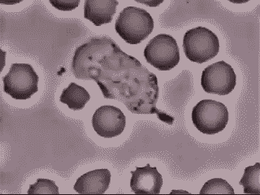
Фагоцитарная теория иммунитета Мечникова

